Slide 1

RetroAssistant
Modulo de Proyecto Desarrollo de Aplicaciones Web
Abel Fernández Caballero

Slide 2
¿Que es?
Producto Físico
Web de compra y visualización de datos

Slide 3
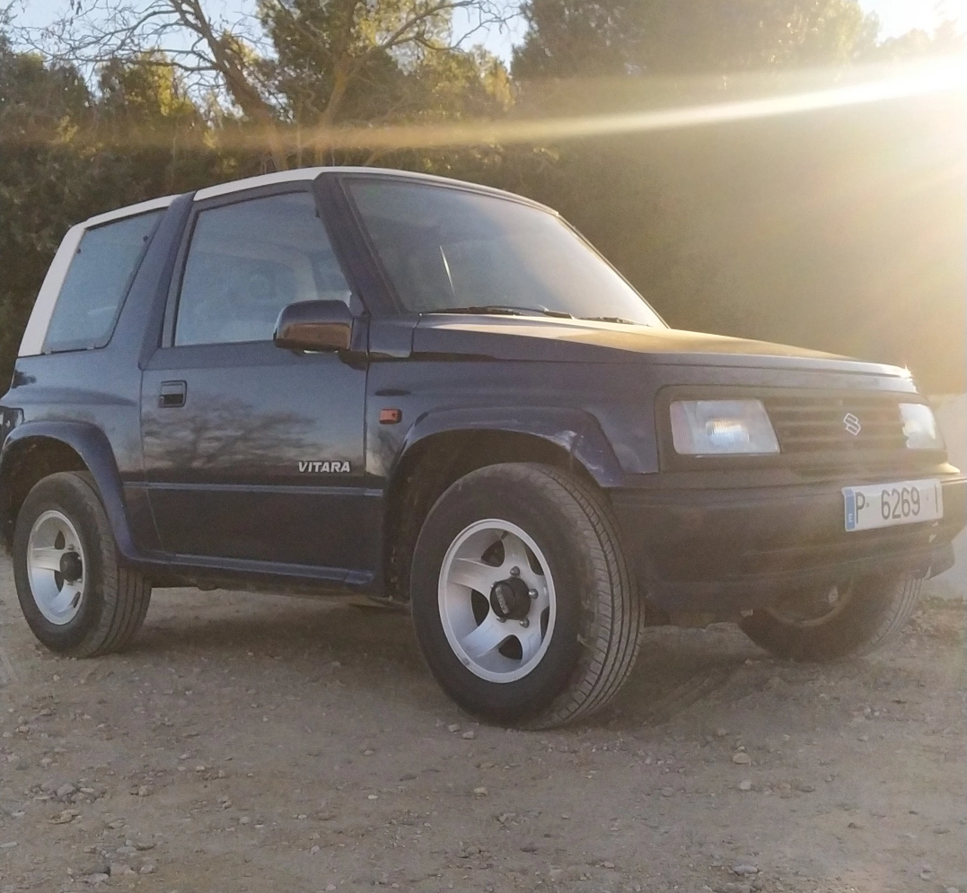
¿De donde viene la idea?
El coche de mi abuelo
Problemas para saber cuanta gasolina tenia el coche
Muy complicado saber cuanto consume

Slide 4
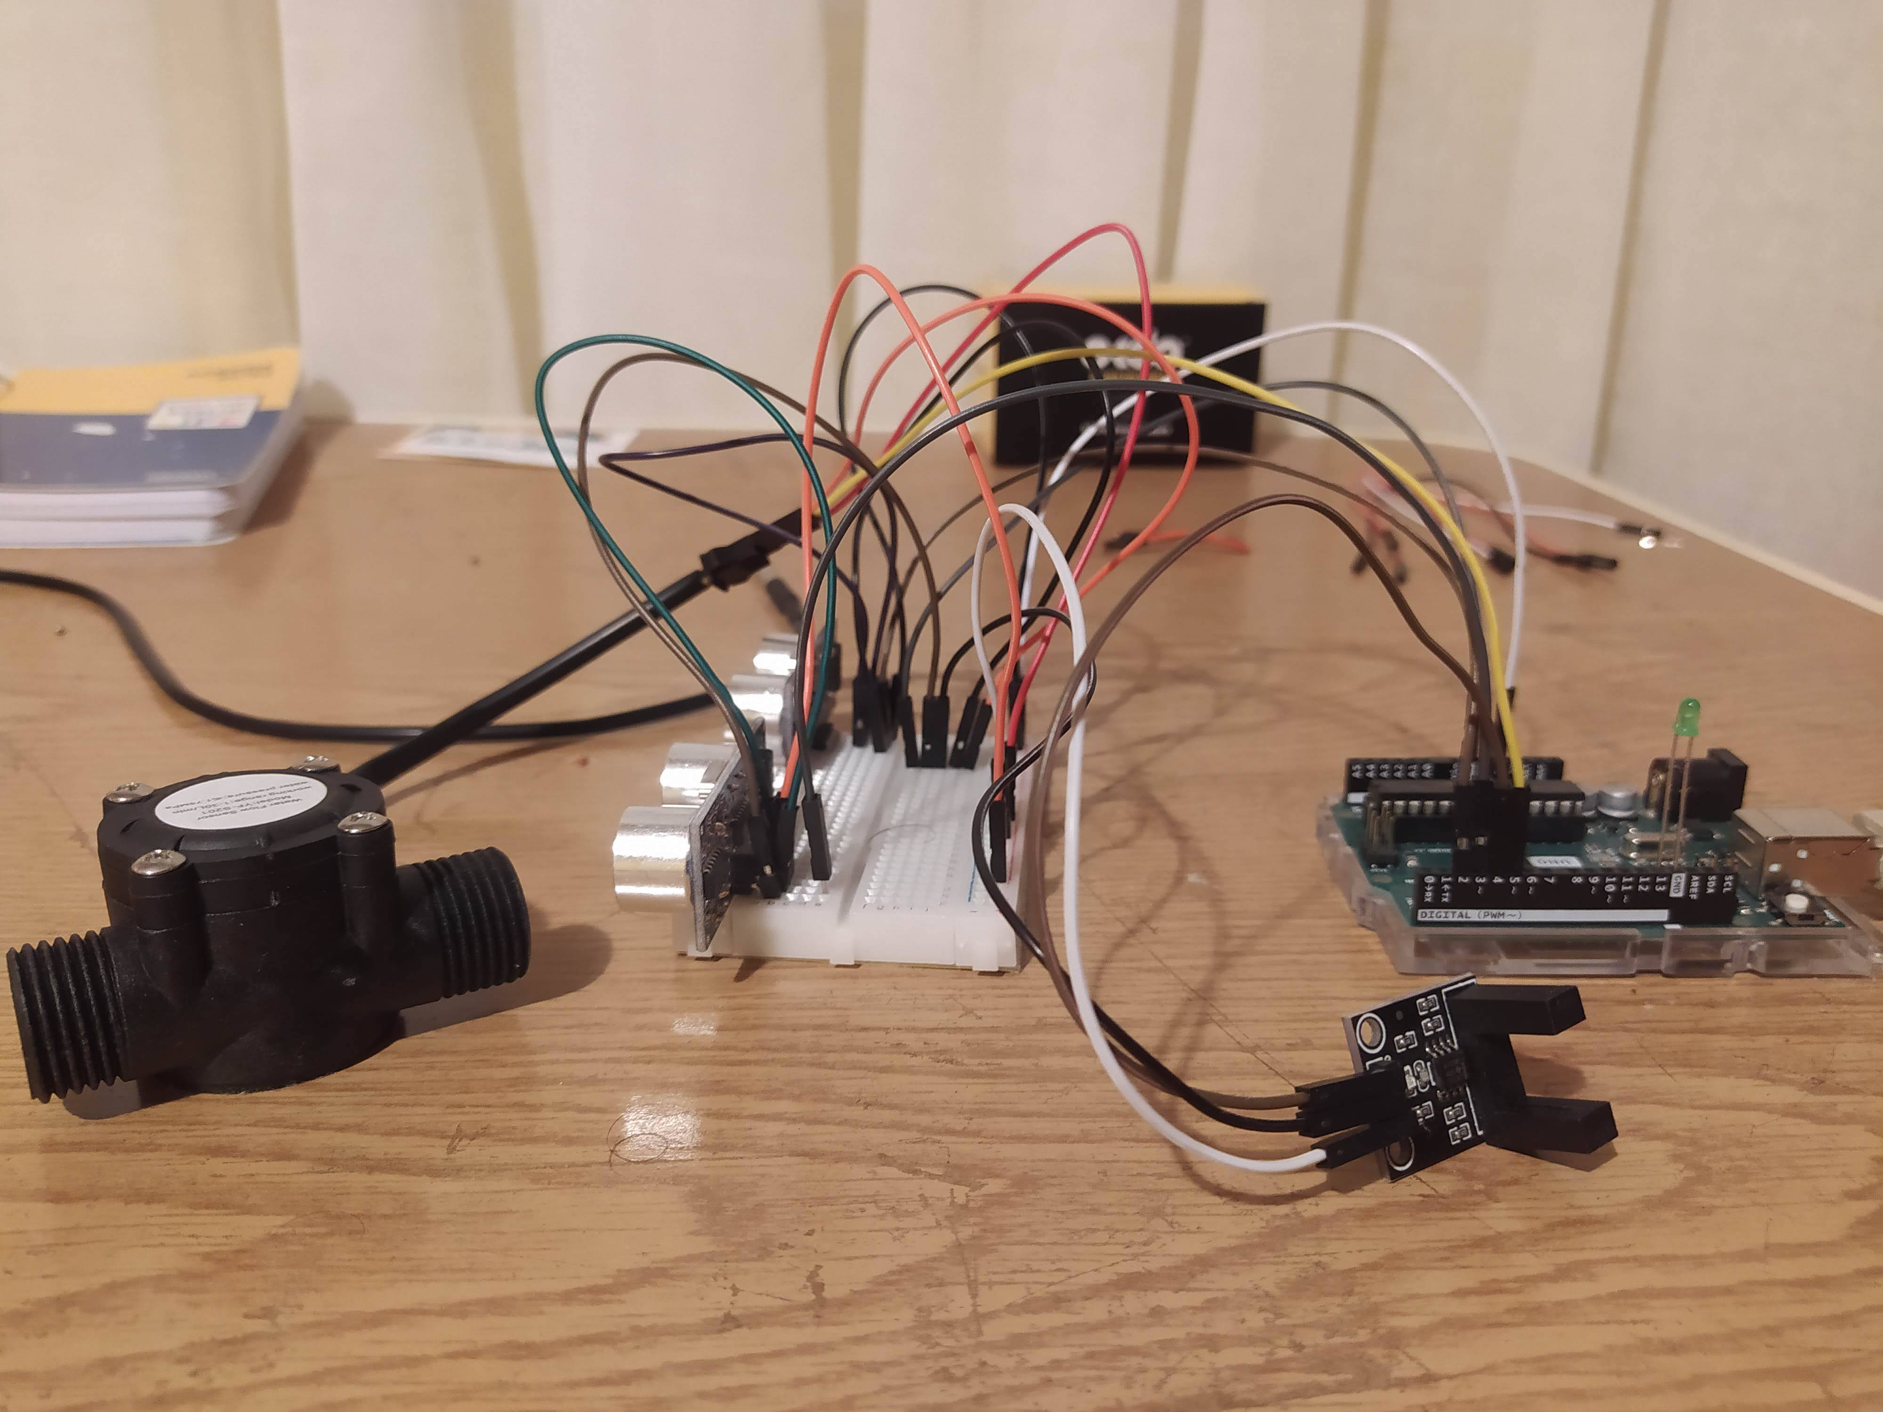
¿Como solucionar los problemas?
Arduino
PingFirnmata
Johnny-Five
Express
Angular

Slide 5
Dificultades Encontradas
Nunca había usado Arduino
Hay que romperse mucho la cabeza para hacer funcionar los sensores
Problemas con formulas matemáticas que obtienen los datos del sistema
Encontrar documentación y algo de software necesario

Slide 6
Software empleado
Manjaro
Visual Studio Code
Maria DB
Apache
Arduino IDE
Johnny-Five
Ping Firmatra
Asus Tuf Gaming F15
Placa Arduino One
Caudalimetro SF-Y201
Sensor de efecto Hall generico
Sensor de ultrasonidos HC-SR04
Hardware empleado

Slide 7
Sistemas necesarios
Parte del cliente (Font-End)
Parte del servidor (Back-End)
Sistema de obtención de datos del vehiculo

